Slide 1
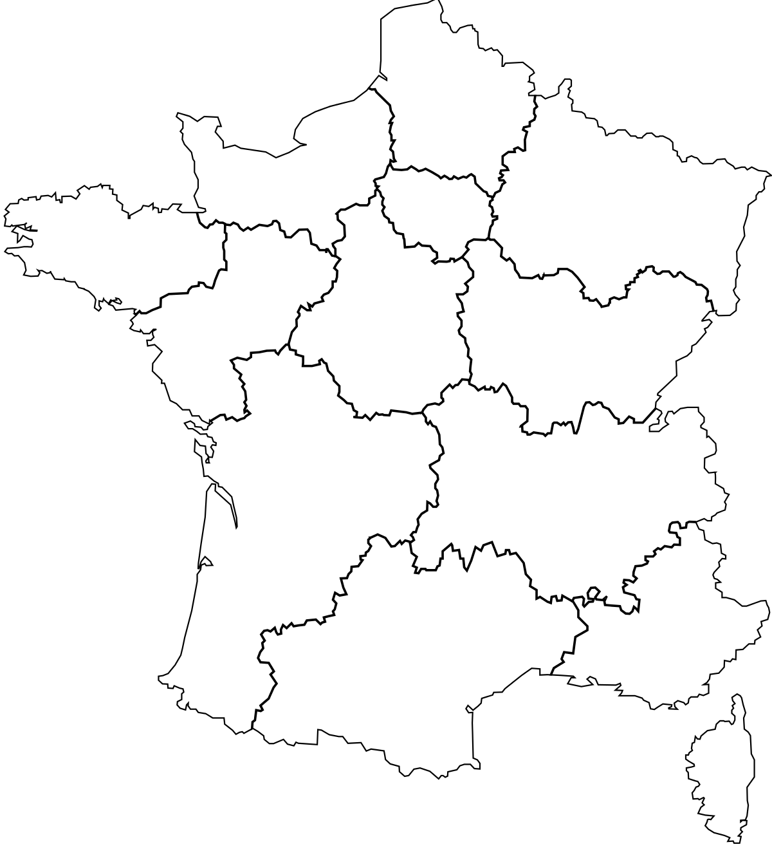
Carte intéractive
Alexandre OURSEL
Projet géolocalisation 2021 - 2022

Slide 2
Sommaire
- Démonstration
- Le côté technique
- Conclusion

Slide 3
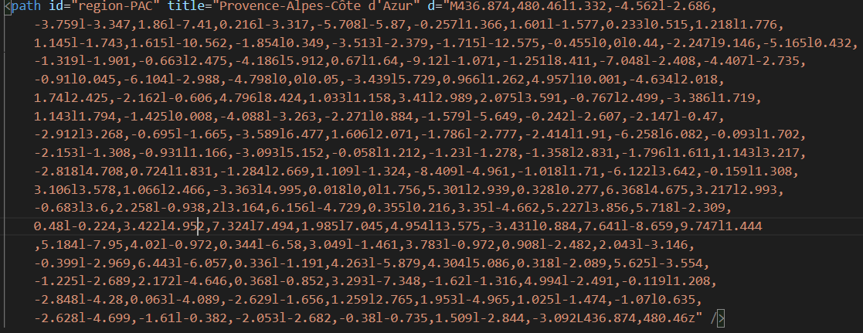
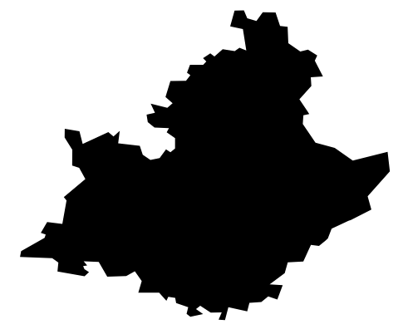
Le SVG
Représente l’image avec des formes géométriques
=

Slide 4
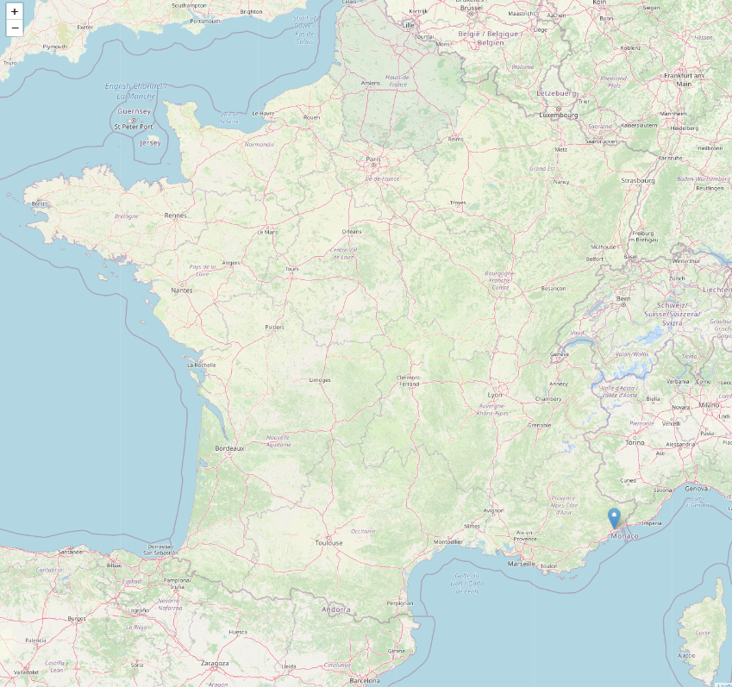
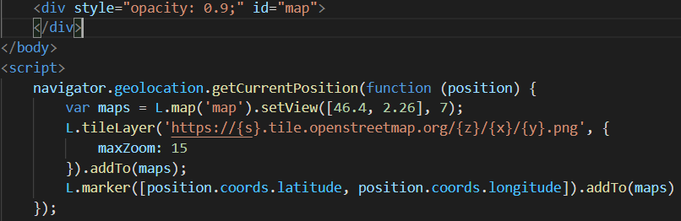
La carte
+
=

Slide 5
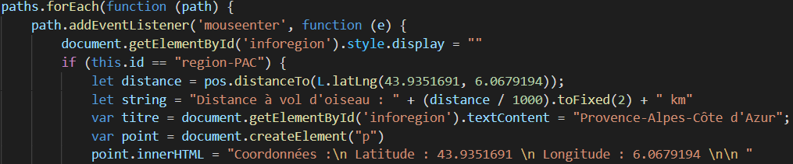
Le côté JavaScript
À chaque survol d’une région
La <div> apparaît
Calcul et
affichage
données

Slide 6
Conclusion
Points à améliorer
- SVG du monde (très long!)
- Distance + précise
Objectifs atteints
- localisation réelle sur une carte 2D
- adaptation SVG / carte
SVG et son utilisation : https://www.youtube.com/watch?v=UZs8l50gxjU
Lien du SVG utilisé : https://www.amcharts.com/svg-maps/?map=france2016
Géolocalisation & carte : https://leafletjs.com/

